Slide 1


Projeto TRE/PUC - SIX SIGMA
Alunos:
André Rodrigues
Ivis Martins
Ruhan Sanabria
Orientador:
Pedro Souza

Slide 2
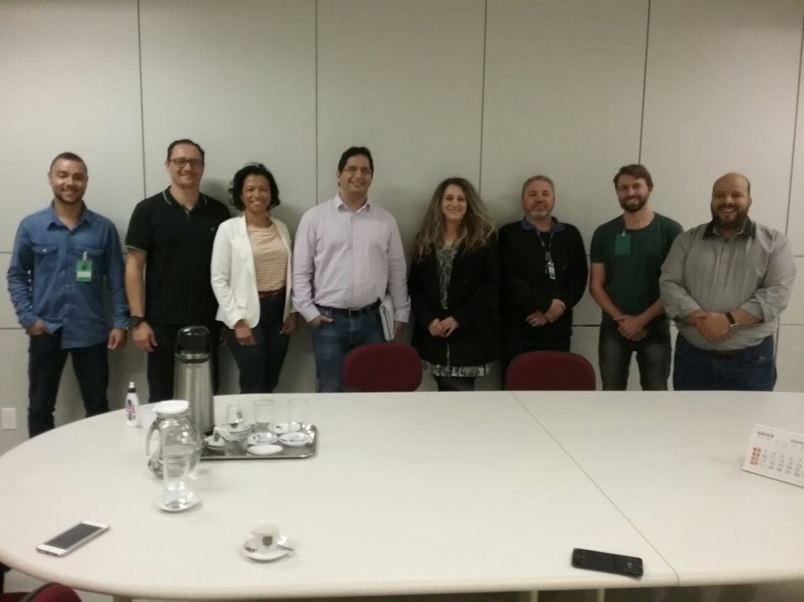




Equipe do projeto

Slide 3
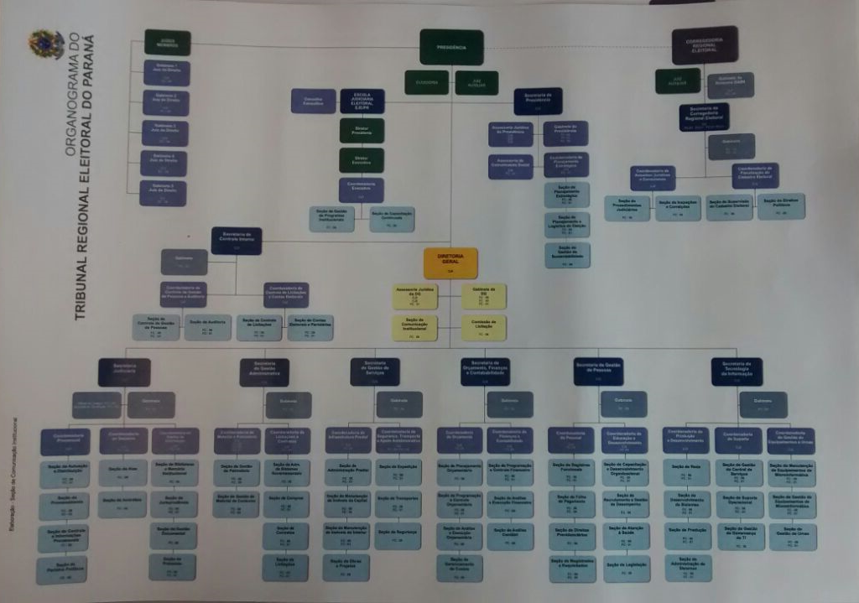
Notes:
Diagrama de toda a Presidência e Diretoria Geral do TRE.

Slide 4
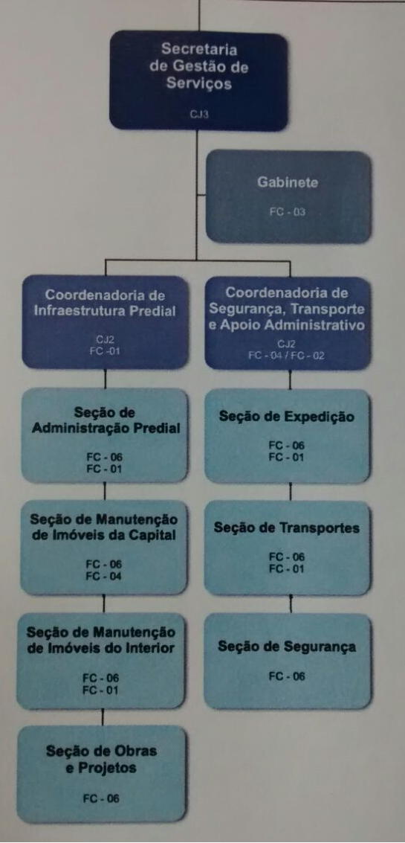
Notes:
Foco na SECGS, CIP e CSTA

Slide 5
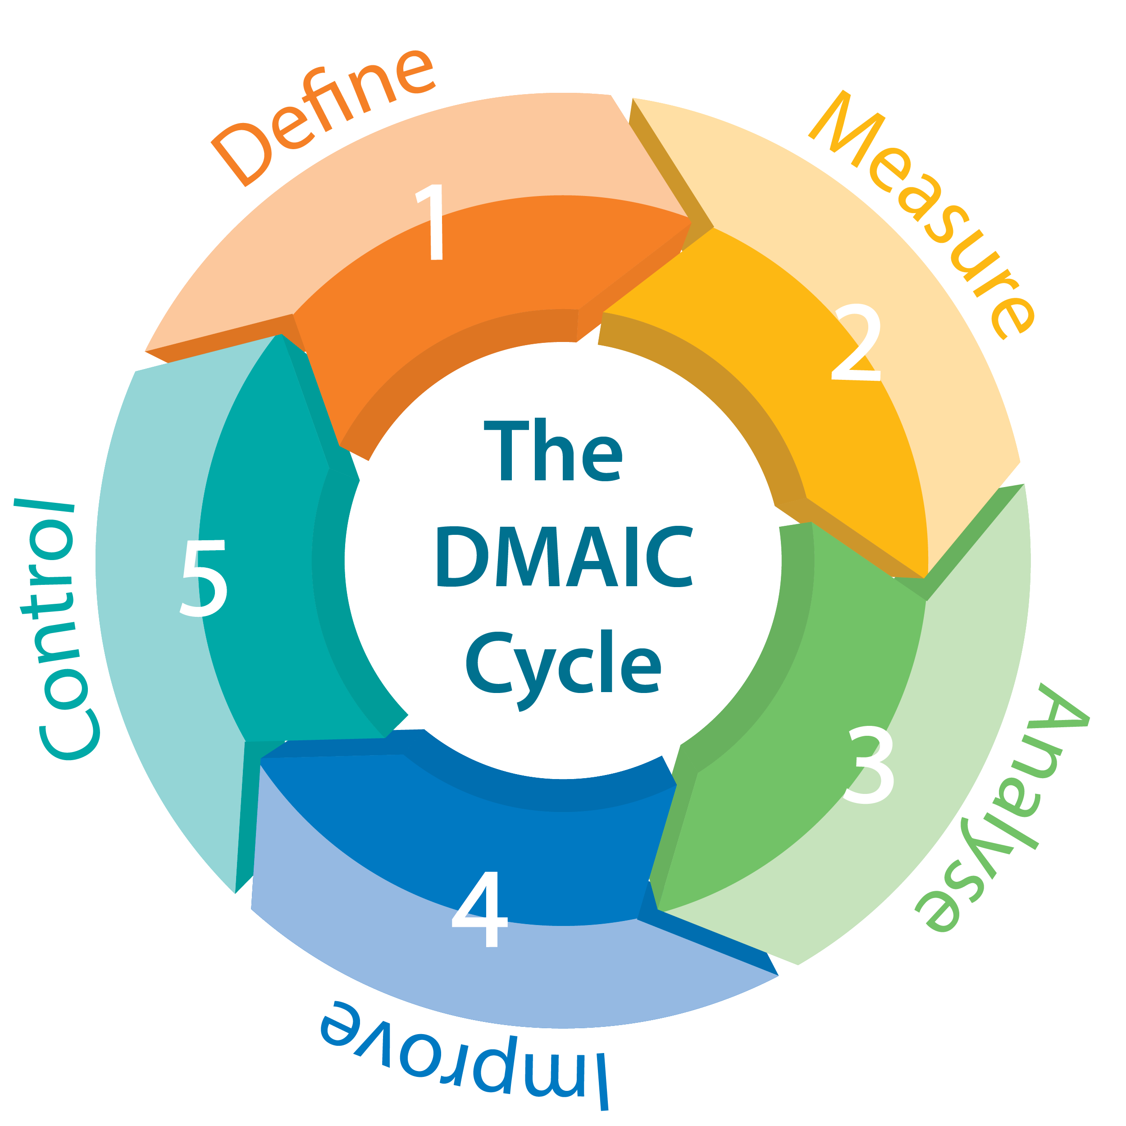
SIX SIGMA - DMAIC
Fase DEFINE – Definir

Slide 6
Qual é o problema?

Slide 7
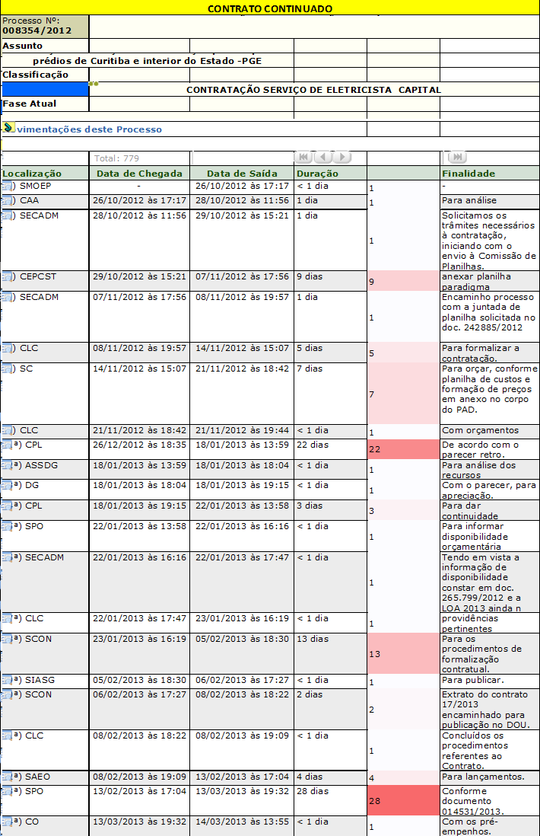
Qual é o problema?

Slide 8
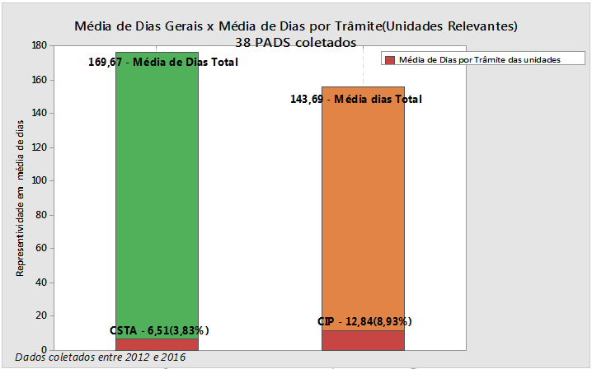
Qual é o problema?

Slide 9
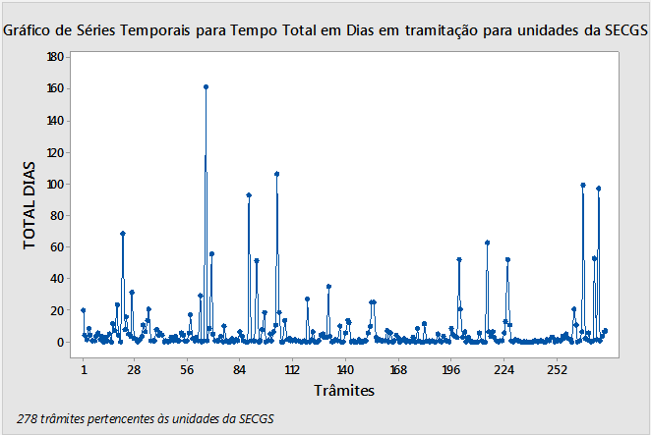
Como os dados se comportam?

Slide 10
Qual a meta e os possíveis ganhos?
SECGS
Média de dias geral atual
2,34 dias
Coordenadoria de InfraEstrutura Predial
Média de dias geral Atual
12,84 dias
Coordenadoria de Segurança, Transporte e Apoio Administrativo
Média de dias geral Atual
6,51 dias
Média dos 3 setores: 21 dias.

Slide 11
Qual a meta e os possíveis ganhos?
META:
Reduzir em 15% o tempo de tramitação.
Reduzir o lead time de 21 para 18 dias o processo de contratações na fase de planejamento de bens e serviços até Abril de 2018.

Slide 12
Metas Específicas
SECGS
Média de dias geral atual
2,34 -15% = 2,0 dias
Coordenadoria de InfraEstrutura Predial
Média de dias geral Atual
12 - 15% = 10,20 dias
Coordenadoria de Segurança, Transporte e Apoio Administrativo
Média de dias geral Atual
6,51 - 15% = 5,50 dias

Slide 13
Qual a meta e os possíveis ganhos?
PRINCIPAIS GANHOS DIRETOS - Redução de dias de trabalho 3 dias por PAD.
Economia de Tempo
Economia de $ (dias para alocação de servidores em outros projetos e processos)
Economia de $ ( R$ 508.471,58 / ano e 150 dias para alocação de servidores em outros projetos e processos).

Slide 14
Qual a meta e os possíveis ganhos?
GANHOS DIRETOS - Redução do tempo do processo de contratações; - Redução de custo por processo de contratação (PAD); - Redução de retrabalho;
GANHOS INDIRETOS - Possibilidade replicação das melhorias nos outros processos de contratações;
- Satisfação do Servidor ao trabalhar com metodologias e padroes definidos, possibilitando a redução do stress no trabalho
- Maior tempo disponível para planejamento e melhoria contínua;
- Realocação da força de trabalho em outros Processos da Secretaria;

Slide 15
SIX SIGMA - DMAIC
Fase Measure – Medir

Slide 16
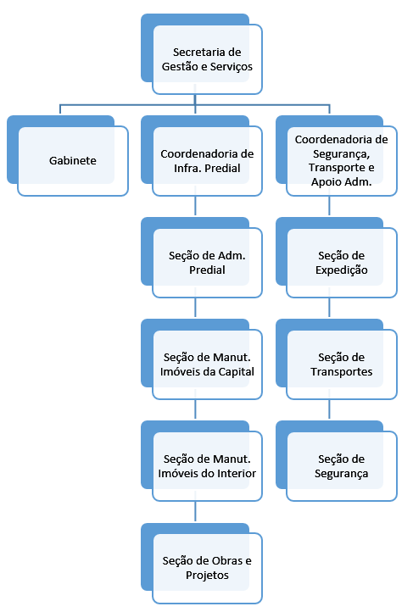
Quais são os focos do problema?
Notes:
SEÇÃO EM VEZ DE SECRETARIA

Slide 17
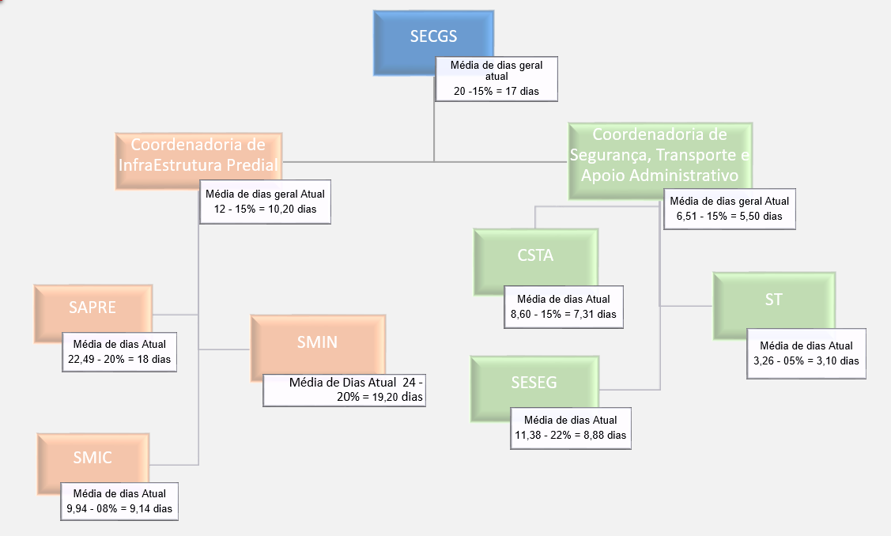
Metas Específicas

Slide 18
Tabela de Metas
SETOR | Média de dias atual | Porcentagem de Redução | Proposta de Redução (em dias) | Desvio Padrão
SAPRE | 22,5 | 20% | 18 | 42,19
SMIN | 24 | 20% | 19 | 34,57
SMIC | 10 | 8% | 9 | 23,46
SESEG | 11 | 22% | 8 | 15,46
CSTA | 8,5 | 15% | 7 | 13,89
ST | 3,2 | 5% | 3,1 | 5,38

Slide 19
SIX SIGMA - DMAIC
Fase Analyse – Analisar

Slide 20
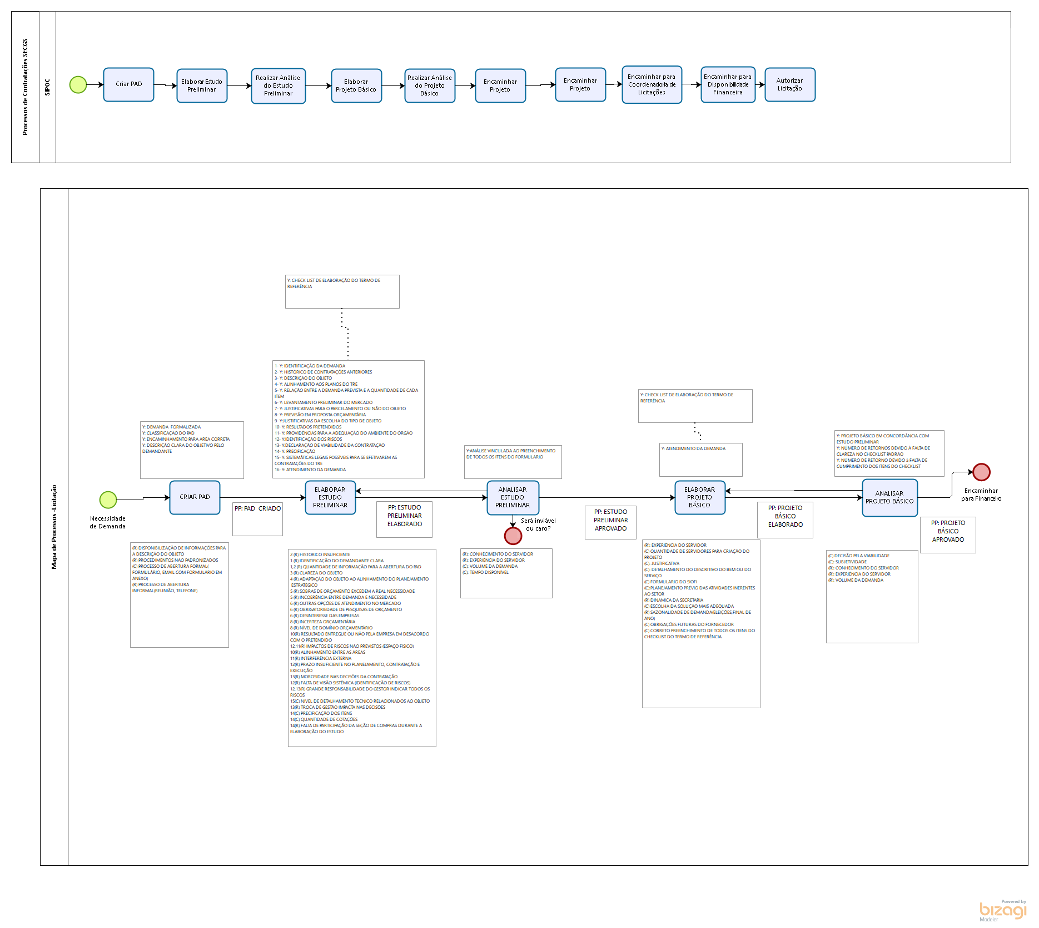
Fluxograma do processo

Slide 21
Fluxograma do processo

Slide 22
Lista das causas comprovadas

Slide 23
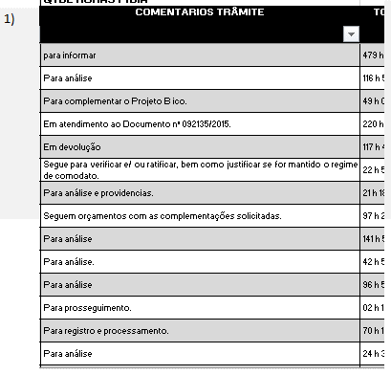
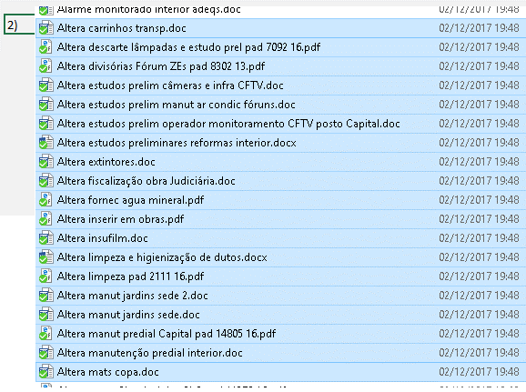
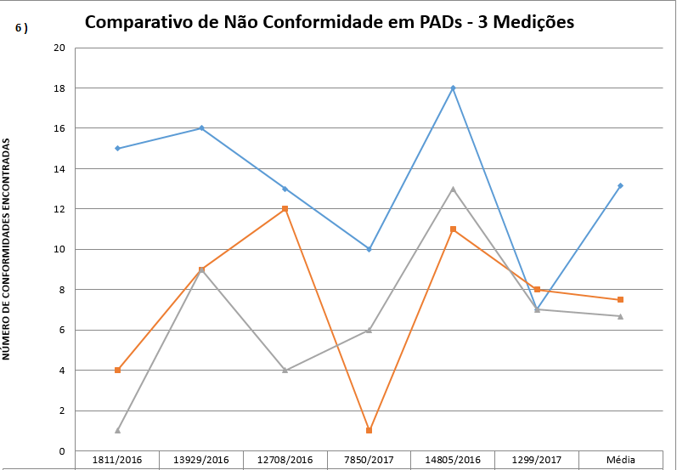
Exemplos das causas comprovadas

Slide 24
SIX SIGMA - DMAIC
Fase Improve – Melhorar

Slide 25
Será necessário priorizar as soluções?

Slide 26
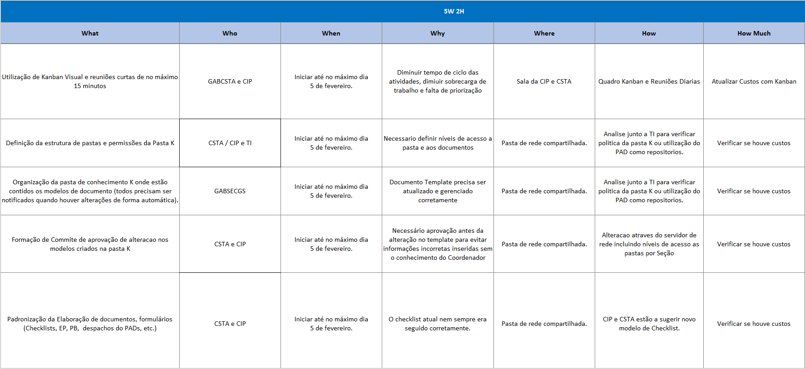
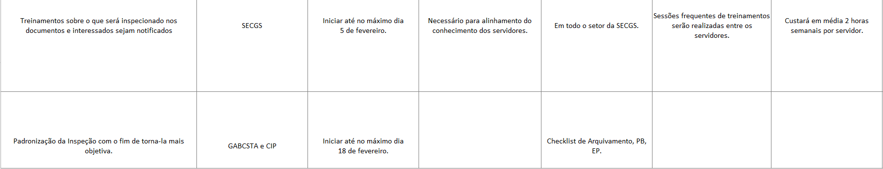
Como os testes serão implementados?

Slide 27
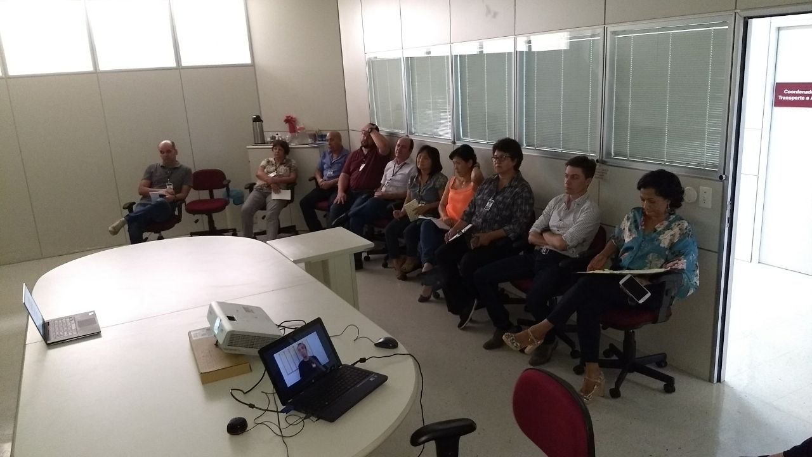
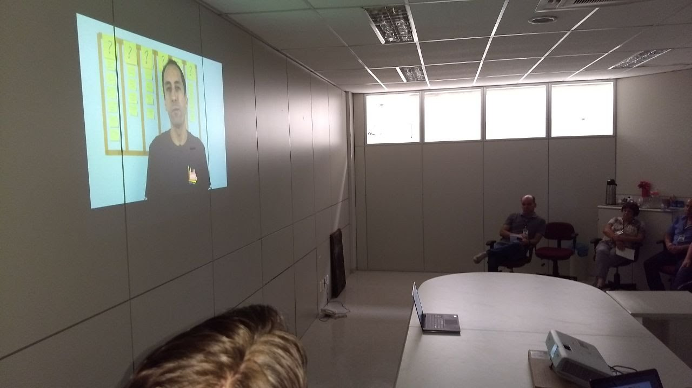
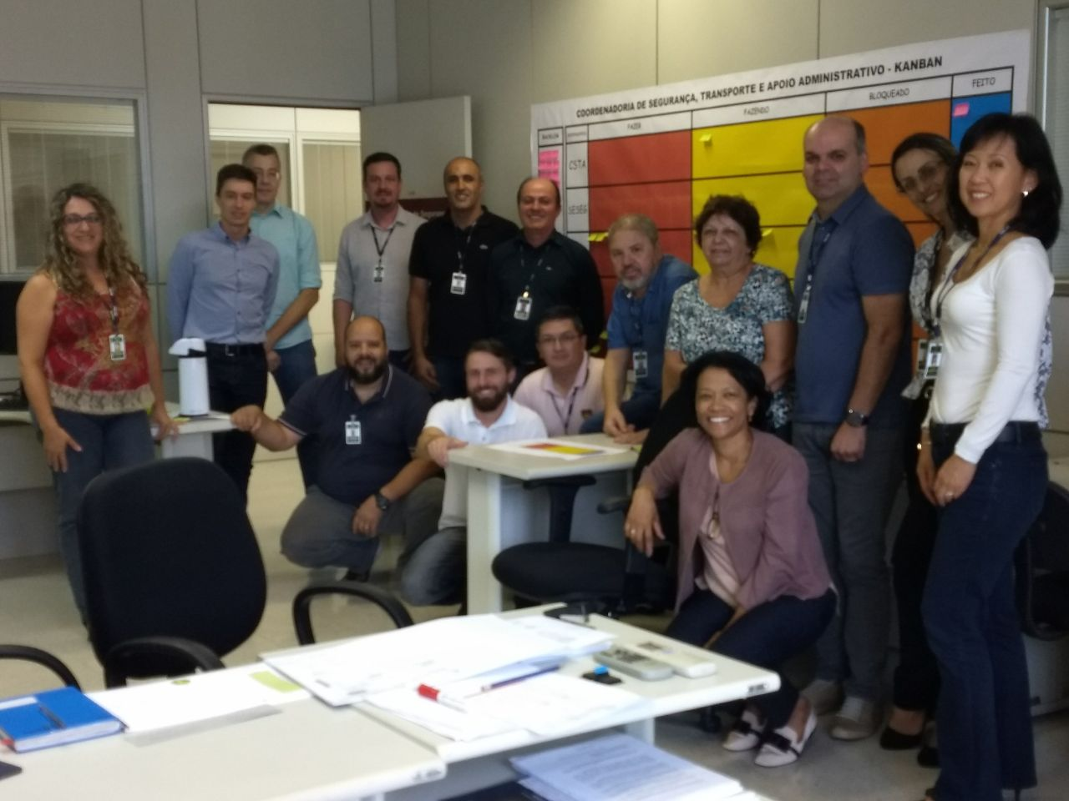
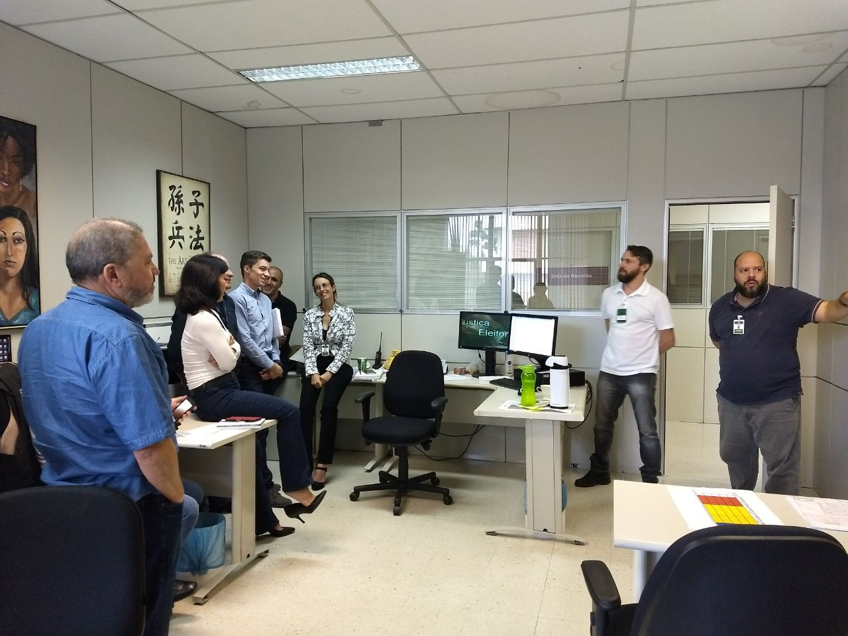
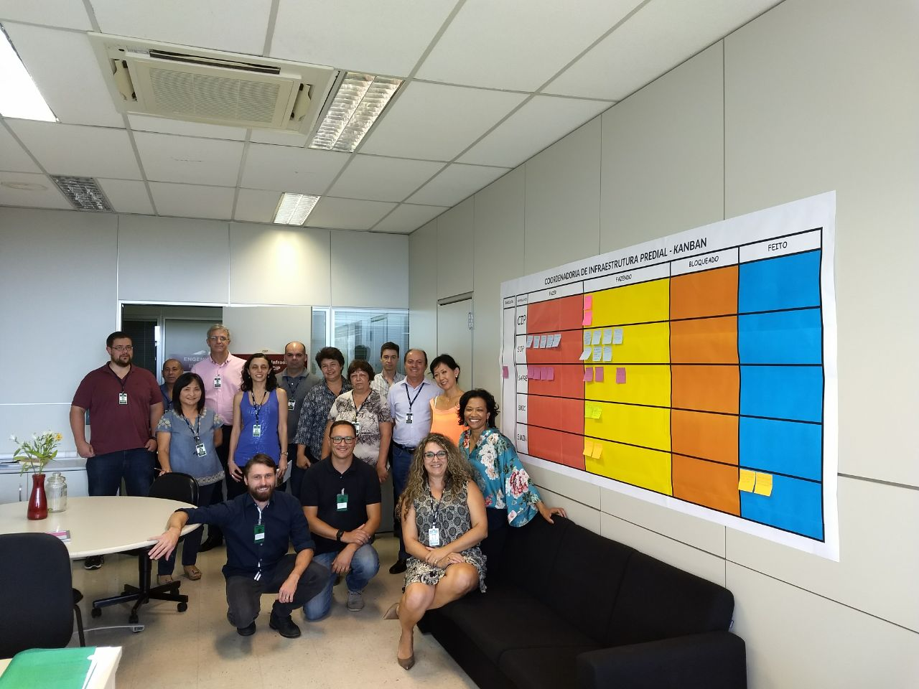
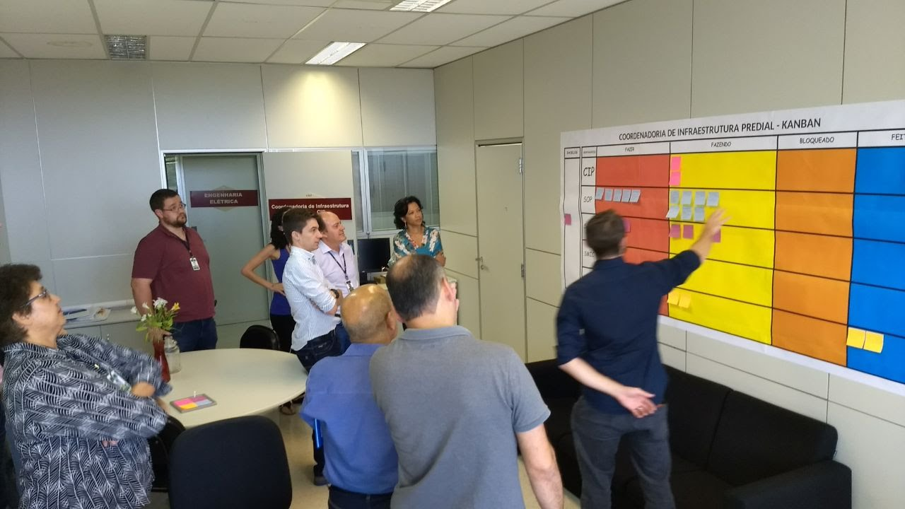
Implementação das soluções

Slide 28
SIX SIGMA - DMAIC
Fase Control – Controlar

Slide 29
SETOR | Média de dias atual | Porcentagem de Redução | Proposta de Redução (em dias) | Desvio Padrão |  | MEDIÇAO CONTROL em dias | MEDIÇAO CONTROL desv padrao
SAPRE | 22,5 | 20% | 18 | 42,19
SMIN | 24 | 20% | 19 | 34,57
SMIC | 10 | 8% | 9 | 23,46
SESEG | 11 | 22% | 8 | 15,46
CSTA | 8,6 | 15% | 7 | 13,89
ST | 3,2 | 5% | 3,1 | 5,38

Slide 30
SETOR | Média de dias atual | Porcentagem de Redução | Proposta de Redução (em dias) | Desvio Padrão |  | MEDIÇAO CONTROL em dias | MEDIÇAO CONTROL desv padrao
SAPRE | 22,5 | 20% | 18 | 42,19 |  | 16,5 | 21,39
SMIN | 24 | 20% | 19 | 34,57 |  |  |  | NÃO HÁ DADOS SUFICIENTES PARA COMPARAÇÃO
SMIC | 9,94 | 8% | 9,14 | 23,46 |  | 7,33 | 11,65
SESEG | 11 | 22% | 8 | 15,46 |  | 7,4 | 11,3
CSTA | 8,6 | 15% | 7 | 13,89 |  | 4,5 | 9,06
ST | 3,2 | 5% | 3,1 | 5,83 |  | 5,26 | 6,77 | NECESSARIO ATENÇÃO

Slide 31
Meta Global -Control

